Slide 1
Philip Semrén
Teoretisk fysik

Slide 2
Om mig
F16
Tog TF-examen i våras
Doktorerar i teoretisk fysik här på fysikinstitutionen
Gillar fysik och musik

Slide 3
Varför teoretisk fysik?

Slide 4
Varför teoretisk fysik?
Brett område
Grundreglerna för hur universum fungerar
Mycket rolig matematik
Utmanande och spännande problem

Slide 5
Mina bättre och mindre bra val på vägen
Bra
Kurser i beräkningsfysik
Forskningsprojekt
Vad jag skulle gjort annorlunda
Finns alltid fler kurser att läsa
Spelat mer musik

Slide 6
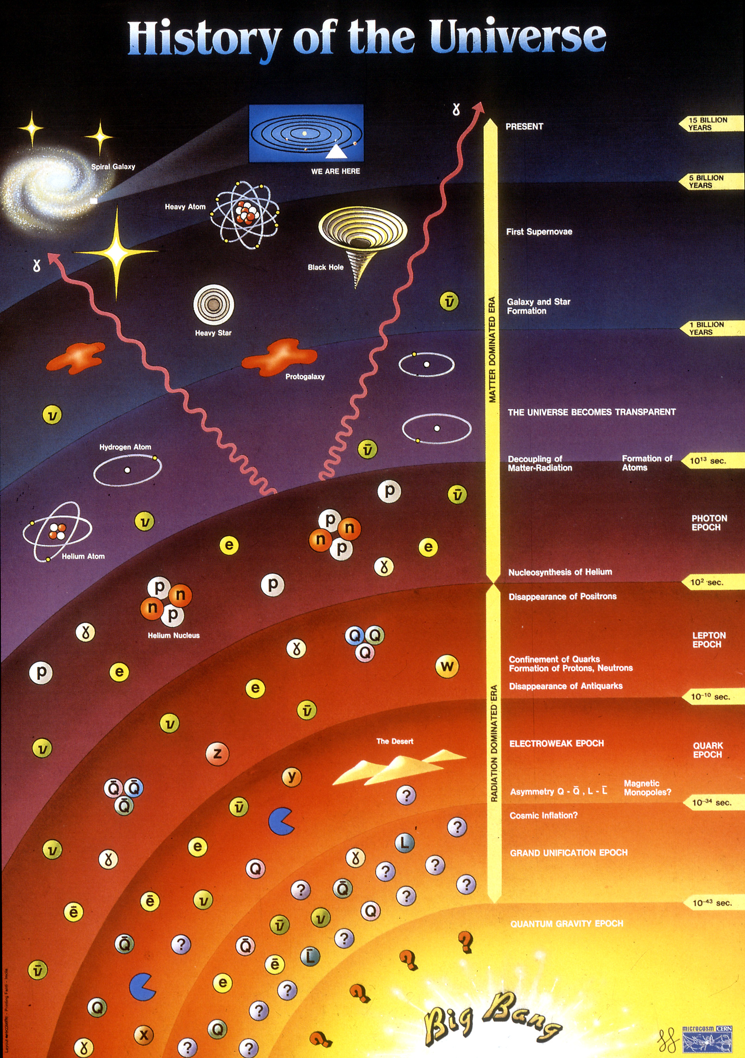
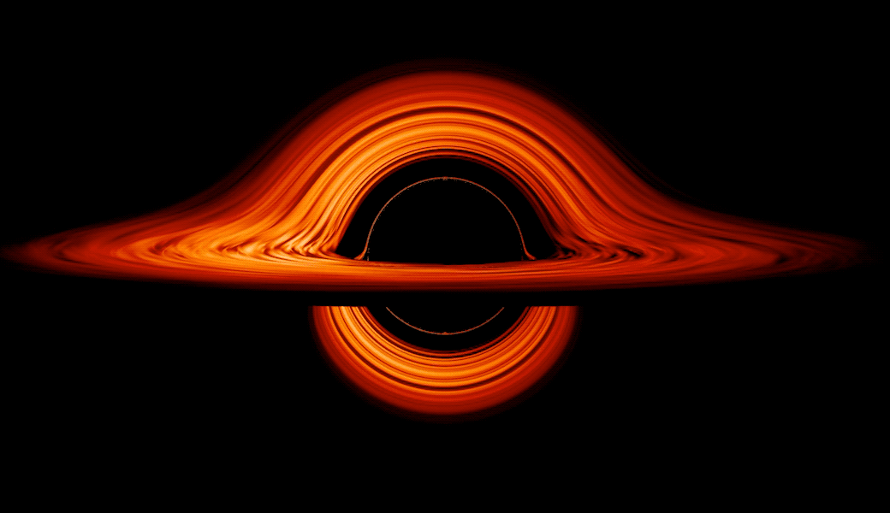
Min profil / Mina intressen
(1)
(2)
Plasma
GR
QFT
Credit: (1) CERN 1991, (2) NASA’s Goddard Space Flight Center/Jeremy Schnittman

Slide 7
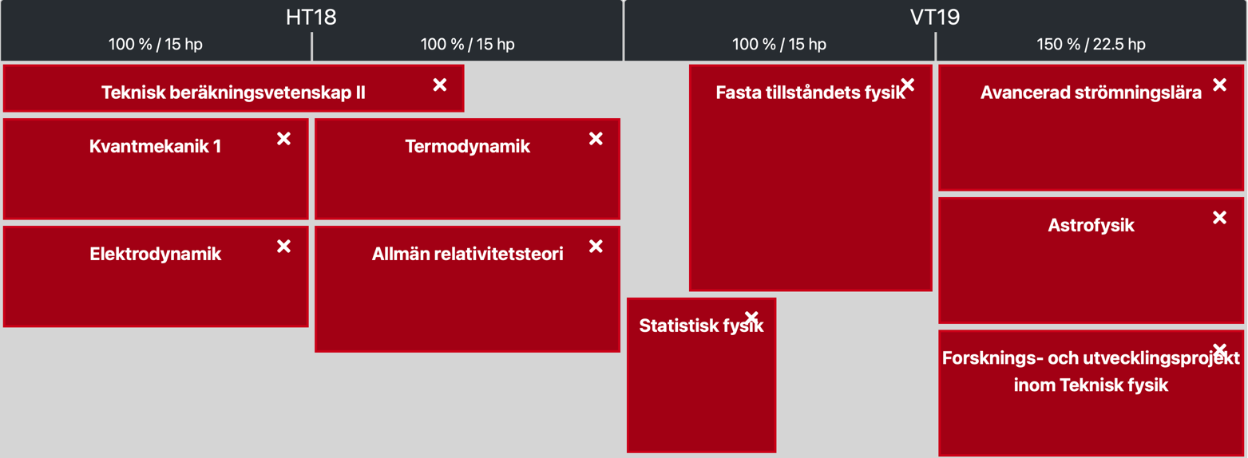
Kurser år 3

Slide 8
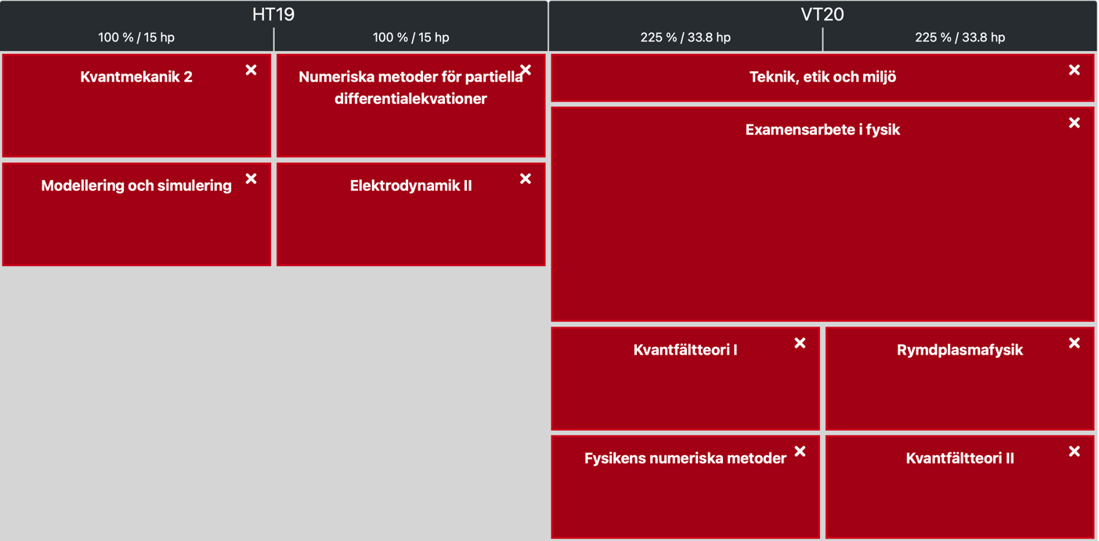
Kurser år 4

Slide 9
Kurser år 5

Slide 10
Citat som inspirerat dig
The excitement lies in the exploration of the world around us. Let the universe show us what it is.
- James Peebles

Slide 11
Frågor?

Slide 12
TACK FÖR MIG!
Om det dyker upp några fler frågor: philip.semren@gmail.com

